Slide 1
ch2.PHP基础
PHP：Hypertext Preprocessor，超文本预处理器
可以做什么？
输出任意文本、数据
收集表单数据
发送和接收 cookies
操作服务器数据库
操作服务器文件

Slide 2
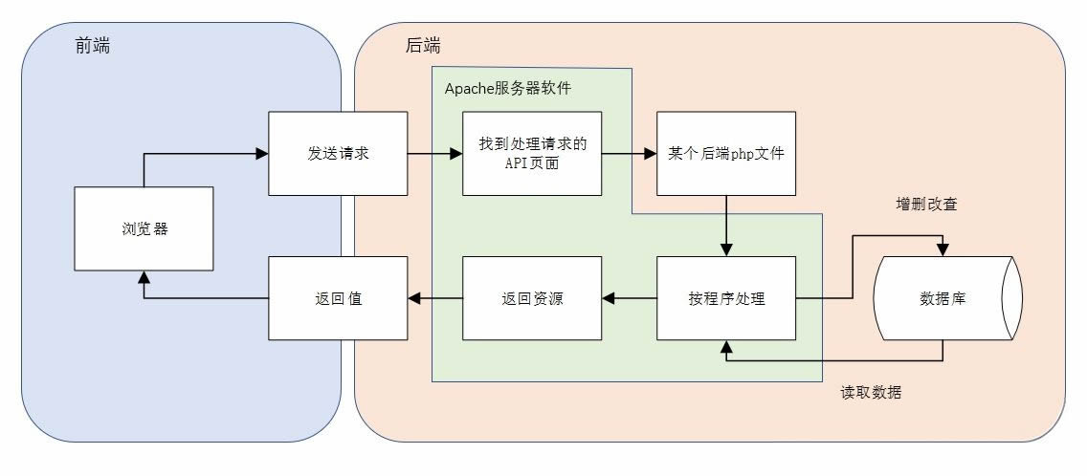
PHP前后端架构

Slide 3
服务器端环境创建
Web服务器：Apache、 Nginx
数据库服务器：Mysql
PHP
三者合起来叫做AMP/NMP
集成环境推荐：
Phpstudy：https://www.xp.cn/
WampServer：https://sourceforge.net/projects/wampserver/
XAMPP：https://www.apachefriends.org/

Slide 4
PHP IDE（集成开发环境）
Phpstorm
Sublime（免费，插件）

Slide 5
实验：PHP开发环境搭建
安装Phpstudy，安装phpMyAdmin，启动相关服务
安装Sublime及相关插件
下载Sublime Text（ https://www.sublimetext.com/，建议便携版-portable version）
安装Package Control （操作后貌似无反应，请耐心等待安装完成）
方法1：菜单Tools- Package Control
方法2：ctrl+shift+p – 输入Install Package Control
安装插件
方法1：ctrl+shift+p – 输入：Package Control: Install Package（也可输入install或pcip）
方法2：菜单Preferences- Package Control - Install Package
等待一会，输入插件名安装
等待插件安装完成

Slide 6
依次安装ChineseLocaloztions（中文化）、ConvertToUTF8（支持UTF8编码文档）、 Emmet（HTML & CSS缩写）、sublimelinter（高亮错误语法提示）、 sublimelinter-php（php -l 语法检查）插件
更改sublimelinter的php解释器路径： Preference-package settings- sublimelinter –settings更改配置，将下面示例中的php路径改成正确的php.exe路径拷贝到右侧用户配置文件里
{
"paths": {
"windows": ["C:\\phpstudy_pro\\Extensions\\php\\php7.3.4nts"]
},
}
重启sublime

Slide 7

补充：Emmet 缩写语法
官网：https://emmet.io/
语法：缩写+Tab
常用缩写示例：
!
自学公众号转发文章完成课后作业：https://mp.weixin.qq.com/s?__biz=MzAxMzU4MzY1Nw==&mid=2457700016&idx=1&sn=9102fbf9cde6eb36fc2c33baf6f6cfa4

Slide 8
PHP的执行逻辑和引入方式*
PHP脚本<?php 开始，以 ?> 结束，如下：
<?php
// PHP 代码
?>
PHP脚本可以放在文档任何位置
PHP脚本可以和HTML、CSS等非脚本文本混用
PHP 脚本会在服务器上执行，其他文本被当做输出
PHP结果由HTTP服务器发送回客户端，交由浏览器解释（渲染）
PHP脚本中常用echo 和 print 语句输出，或者简写<?=表达式?>直接输出

Slide 9

PHP知识点概览
官网PHP手册：https://www.php.net/manual/zh/
基本语法：数据类型、常量、变量、运算符、表达式等
程序流程控制语句（类C语言）
字符串、数组、日期和时间、文件目录操作
函数
表单处理
会话控制
MySQL数据库的基础操作
类

Slide 10
作业2：搭建并熟悉PHP开发环境
自行上机实验，并提交实验报告
php环境搭建
用思维导图归纳Emmet缩写语法规则，自行在Sublime里练习使用Emmet输入HTML代码

Slide 11

作业提交注意事项
提交作业的网址
原始网址：http://moodle.jyxb.gxnu.edu.cn/pan/index.php?user/loginSubmit&name=stu001&password=123456
或者短网址：http://dwz.win/ag3A
实验报告填写：
操作过程要截图，放写到“实验内容” 中
一次作业一个word文档，以“作业n.docx”命名，不要一个作业提交多个文档

